Slide 1


비개발 대표를 위한 TIPS 준비 노트
1 / 5
TIPS 준비,
어디서부터
해야 할까요?
사업계획서를 쓰기 전에
먼저 세워야 할 두 개의 축이 있습니다.
사업 축
R&D 과제
기술 축
넘겨보세요 →

Slide 2
01 · 큰 그림
2 / 5
R&D 과제는
두 축이 만나는 자리에서
나옵니다
사업 축
어디까지 확장 가능한가
“이 기술에 왜 이만큼 투자해야 하나”에 대한 답
▼
우리 회사 코어 기술 엔진
두 축이 만나는 자리 = R&D 과제
▲
기술 축
이 기술이 왜 필요한가
신사업 나열이 아니라, 같은 기술을 넓혀 적용하는 구조
사업 축 ↔ 기술 축

Slide 3
02 · 기술 축
3 / 5
‘개인화’라고만 쓰면
누구나 하는 기술이 됩니다
왜
개인화
여기서 멈추면 모두가 같은 목표를 말합니다
무엇
무엇을 개인화하는가
업종마다, 사업마다 달라집니다
우리만의 측정 지표
어떻게
★ 과제명
고객·회사·팀에 따라 달라지는, 차별점이 생기는 영역
예시 — 과제 이름이 바뀌는 순간
축구 데이터 분석 → 센티미터급 위치 측위 측정
3번째 질문까지 내려가야 과제명이 됩니다.
왜 → 무엇 → 어떻게

Slide 4
03 · 사업 축
4 / 5
확장 시장은
‘지금 지점’부터 찍습니다
시니어·재활
복싱·줌바
지금
①
②
태권도
신규 창업
공간 전환
샵인샵
예시 · x축 도입 공간 / y축 종목·프로그램
1
지금 있는 지점을 하나로 찍는다
“우리는 A시장의 B단계에 있다”
2
다음 지점으로 가는 이유를 붙인다
핵심은 같은 기술의 고도화 적용
3
칸마다 시점과 숫자를 붙인다
그대로 2년짜리 스케일업 스토리가 됩니다
마지막 장 →

Slide 5
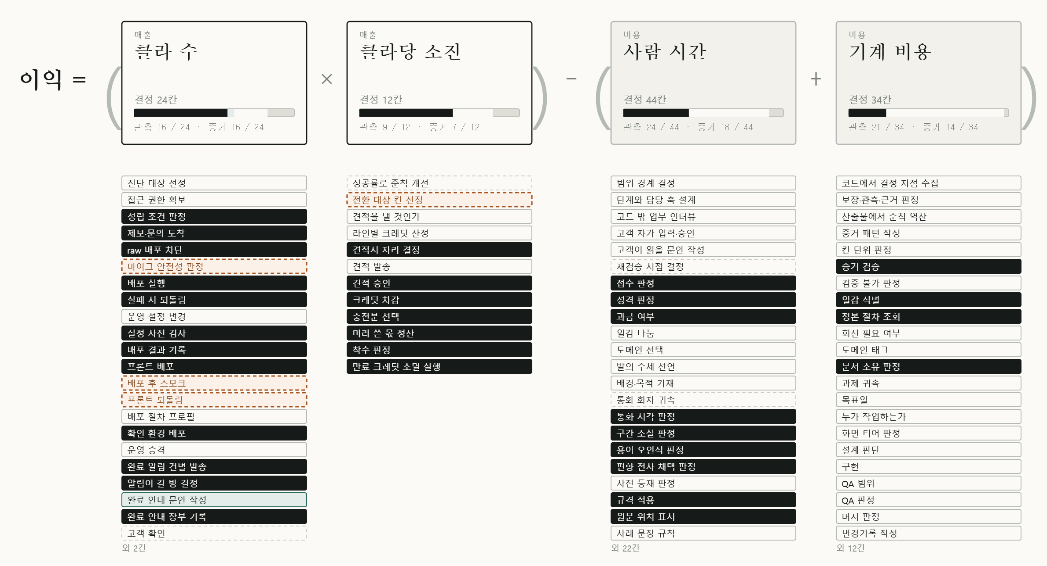
04 · 시작점
5 / 5
순서는 알겠는데,
우리 회사는 지금 어디쯤일까요?
코파운더 결정지도 — 실제 화면 (자사 사례)
이익을 이루는 숫자를 결정 단위로 쪼개고,
지금 재고 있는 곳과 비어 있는 곳을 지도로 보여드립니다.
우리 회사 AX 수준 진단받아보기
→
프로필 링크 또는 DM으로 문의 · TIPS 선정은 운영사·전담기관 심사로 결정됩니다

